Slide 1
KNU SEMINAR
ECC와 CRC를 활용한 Error Detection 및 correction 구현
3조
김민주
김현기
김호성
전기현
최용진
Kyungpook National University

Slide 2
Index
ECC
CRC
하드웨어 구성도 & FlowChart
Tx/Rx ECC/CRC의 성능 향상 고찰

Slide 3
1
ECC(Error Correction Code)
기본 개념
[ ECC란? ]
데이터 송수신 과정에서 비트 오류 검출하고 수정할 수 있는 코드
[ 종류 ]
1. 해밍 코드(Hamming Code)
2. SEC-DEC (Single Error Correction, Double Error Detection)
3. 리드 솔로몬 코드, BCH코드 등등..

Slide 4
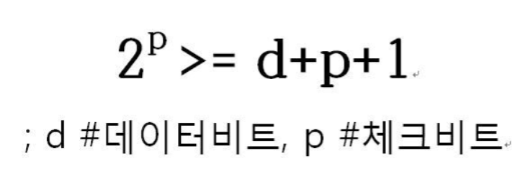
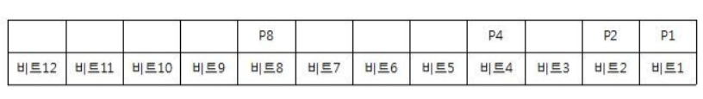
1
해밍 코드(Hamming Code)
Encoding
단일 오류 수정, 다중 오류 검출 가능
Ex) 데이터 비트: 8-bit
필요한 체크 비트: 4-bit
패리티 비트 (체크 비트) 연산 후 2^n (n = 0, 1 … ) 자리에 삽입

Slide 5
1
해밍 코드(Hamming Code)
Decoding
패리티 비트 연산 후 신드롬 값 계산
Ex) 수신 패리티: P8, P4, P2, P1: 0 1 1 1
신드롬 값: 0 1 1 1
오류 정정
오류가 없다면 신드롬 값: 0 0 0 0
신드롬 값: 0 1 1 1
-> 7번 째 bit 오류 발생 -> bit 반전

Slide 6
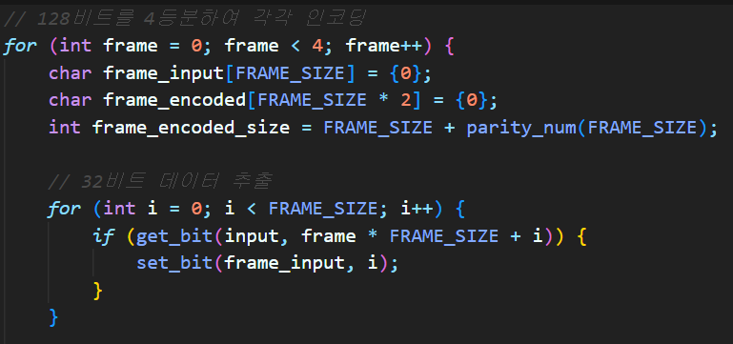

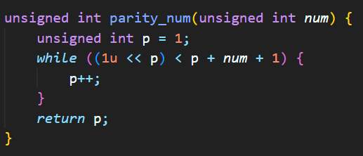
1
해밍 코드(Hamming Code)
Encoding
<Data framing>
128-bit -> 32(bits) * 4(frames) -> frame input array
각 프레임의 데이터를 비트 단위로 추출
128bits data
<Parity bit 개수 계산>
Hamming code 규칙에 따라 패리티 비트 개수 계산 (6bit)

Slide 7
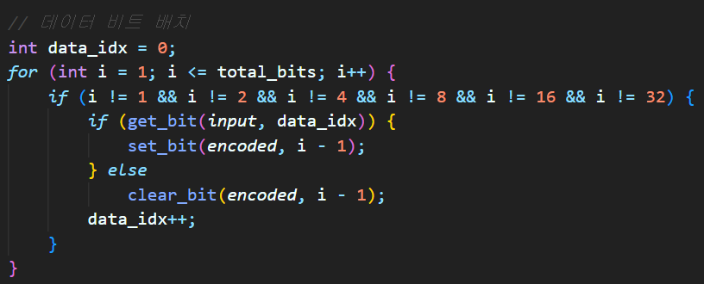
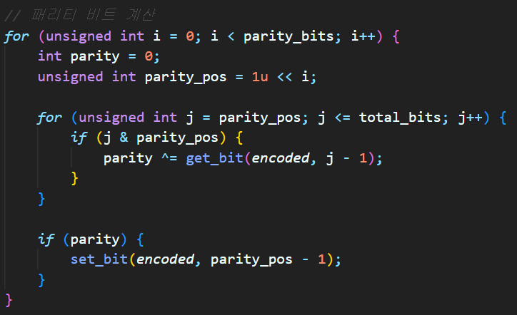
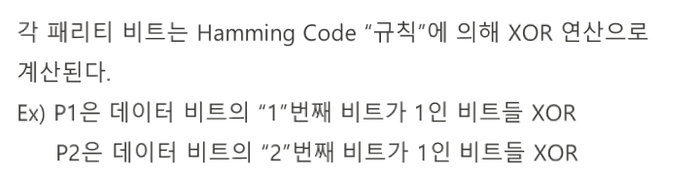
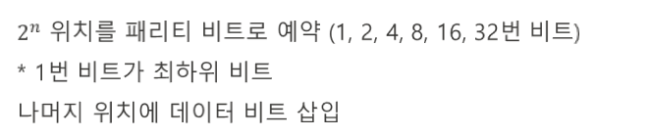
1
해밍 코드(Hamming Code)
Encoding
<Create Hamming Code>
$2^{n}$ 위치를 패리티 비트로 예약 (1, 2, 4, 8, 16, 32번 비트)
* 1번 비트가 최하위 비트
나머지 위치에 데이터 비트 삽입
$각$ 패리티 비트는 Hamming Code “규칙”에 의해 XOR 연산으로 계산된다.
Ex) P1은 데이터 비트의 “1”번째 비트가 1인 비트들 XOR
P2은 데이터 비트의 “2”번째 비트가 1인 비트들 XOR
32bits data
ECC
32bits data
ECC
32bits data
ECC
32bits data
ECC

Slide 8
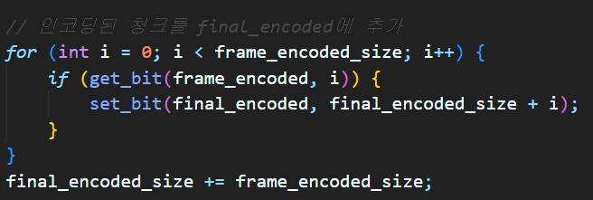

1
해밍 코드(Hamming Code)
Encoding
<Send Data>
$인$코딩된 각 프레임 결과를 final_encoded 배열에 순차적으로 저장
(32+6)(hamming code) * 4(frame) = 152bit (total data)
CRC Algorithm

Slide 9
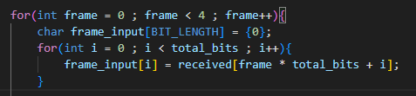
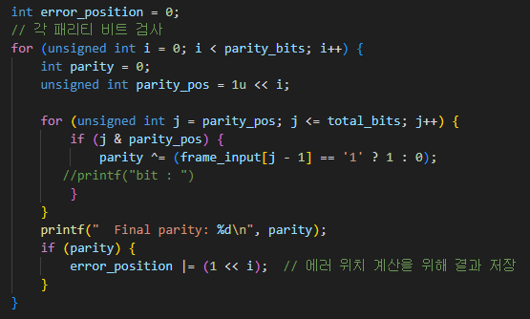
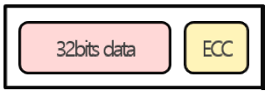
1
해밍 코드(Hamming Code)
Decoding
<frame 나누기>
152-bit -> 38(bits) * 4(frames) divide
total_bits = BIT_LENGTH = 38
<각 frame parity bit 검사 후 에러 위치 확인>
Frame당 Parity bit 검사 후 신드롬 계산

Slide 10
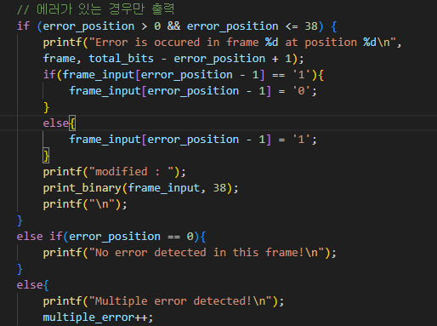

1
해밍 코드(Hamming Code)
Decoding
<Error Correction & Detection>
신드롬 값으로 Error Correction
이후 parity bit 제거
32(bits) * 4(frame) = 128 bits -> 송신 data bits
<frame 합치기>
128bits data

Slide 11
2
Cyclic Redundancy Check (CRC)
원본 데이터 CRC 계산 및 원본 데이터 뒤에 FCS로 덧붙이기
Encoding
CRC 계산 : 원본 데이터를 polynomial 로 modulo-2 (bitwise xor) 이용하여 나눗셈
FCS : Frame Check Sequence
TX
전체 데이터 (n bits)
RX
원본 data (k bits)
CRC(n-k bits)
Transmission 과정에서
손실, 순서 바뀜, 중복 등
에러 발생 가능
Decoding
(error check)
전체 data (원본+CRC)
CRC 계산하여 에러체크
If CRC =0 -> No error
Else -> error!

Slide 12
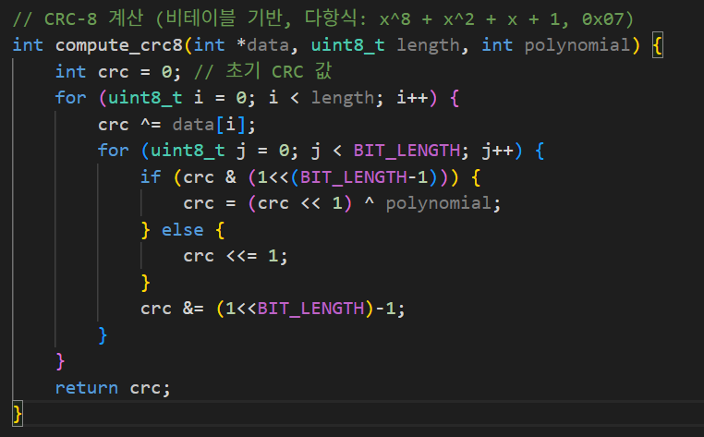
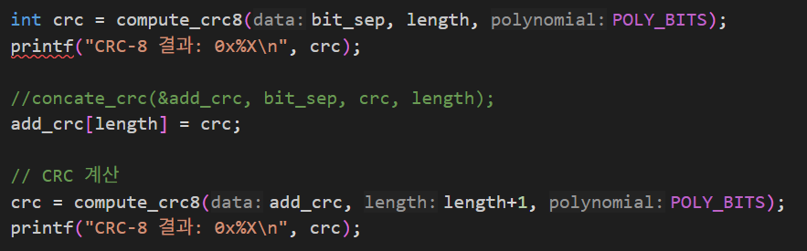

2
Cyclic Redundancy Check (CRC) 구현
CRC-8 Polynomial : x^8 + x^2 + x + 1 (0x07)
Data를 ( BIT_LENGTH )bit 씩 나누어서 binary 나눗셈하여
CRC 계산
Bit_sep : 원본 데이터
Add_crc : 원본 + CRC 데이터
CRC 구현 코드

Slide 13
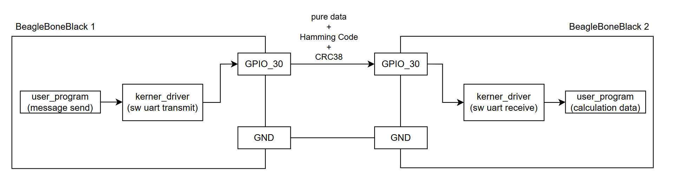
3
하드웨어 구성도 & FlowChart
두 기기간 데이터 송수신 하드웨어 구성도

Slide 14
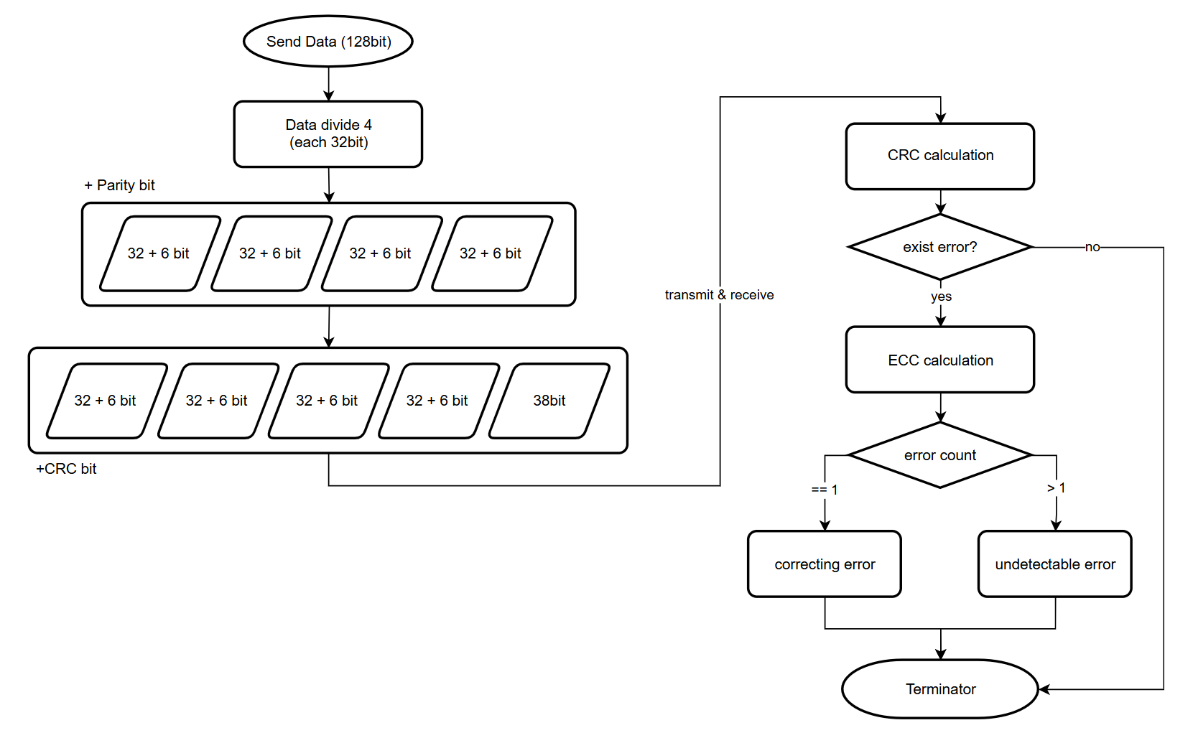
3
하드웨어 구성도 & FlowChart
ECC + CRC 알고리즘 플로우 차트

Slide 15
4
Tx/Rx ECC/CRC의 성능 향상 고찰
- 일반적인 code 실행 방식에 대해서 고려해본다 – sequential process.
일반적으로 C code function으로 각각의 기능을 구현한 코드를 실행한다면, 다음과 같은 flow diagram을 고려할 수 있을 것이다.
128bits data를 32bit씩 ECC 6bits data packing을 한 후, 다음의 152bits를 CRC packing을 통해 송신할 data set을 결정하게 된다.
32bits data
ECC
32bits data
ECC
32bits data
ECC
32bits data
ECC
CRC
ECC
ECC
ECC
ECC
ECC
User mode layer
CRC
CRC
Tx
Tx
Kernel mode layer
Transmitter
Rx
Receiver
Rx
Kernel mode layer
time
CRC
CRC
ECC
User mode layer
ECC
ECC
ECC
ECC
ECC secded
ECC secded
ECC secded
ECC secded
ECC secded

Slide 16
4
Tx/Rx ECC/CRC의 성능 향상 고찰
- 고려할 code에 대해서 동시성의 개념을 적용 가능한지 고찰해본다.
해당 function들의 flow를 본다면, 동시성을 이용하여 데이터의 전송/수신 과정에서 function들의 flow를 timing관점에서 충분히 절약이 가능하게 될 것이다.
Data를 packing하는 과정은 이전의 packed data를 Tx하는 과정과 동시에 수행될 수 있으며, 이는 다른 timing에 대한 data의 무결성에 전혀 해를 가하지 않으면서 data를 coding하고 이를 Tx하는 과정의 처리량을 향상 시킬 수 있을 것이다.
ECC
ECC
ECC
ECC
ECC
Timing t Tx set.
ECC
ECC
ECC
ECC
Timing t+1 Tx set.
CRC
CRC
Independent
CRC
Tx
Tx
Tx
Transmitter
Rx
Receiver
Rx
Kernel mode layer
time
CRC
CRC
ECC
User mode layer
ECC
ECC
ECC
ECC
ECC secded
ECC secded
ECC secded
ECC secded
ECC secded

Slide 17
4
Tx/Rx ECC/CRC의 성능 향상 고찰
- 고려할 code에 대해서 동시성의 개념을 적용 가능한지 고찰해본다.
또한, 이러한 동시성을 Rx부분에 대해서 생각을 해본다면, Rx는 송신된 data를 수신하고 이후의 받은 data를 해독하는 과정은 transmitter와 Receiver의 상호작용에 전혀 영향을 받지 않게 될 것이다.
Receiver의 적절한 memory가 구현되어 있다면, 연속적인 Rx를 통해 data를 memory 저장한 후 적절한 timing에 data decoding 과정을 수행할 수 있을 것이다.
ECC
ECC
ECC
ECC
ECC
User mode layer
CRC
CRC
Tx
Tx
Tx
Tx
Tx
Tx
Transmitter
Receiver
time
Rx
Rx
Rx
Rx
Rx
Rx
CRC
CRC
CRC
CRC
CRC
CRC
CRC
ECC
ECC
ECC
ECC
ECC
ECC
ECC
ECC secded
ECC secded
ECC secded
ECC secded
ECC secded
ECC secded
ECC secded
Input t0 data decoding
Input t1 data decoding
Input t2 data decoding
Input t3 data decoding

Slide 18
4
Tx/Rx ECC/CRC의 성능 향상 고찰
- 고려할 code에 대해서 동시성의 개념을 적용 가능한지 고찰해본다.
이러한 내용을 종합해서, Transmitter부분에서의 data packing과정을 multithread를 이용하여 한 번에 수행을 하고, Tx는 이전 timing에서 처리된 data를 Tx를 수행하게 하여 성능 향상을 야기하도록 한다. 또한, 추가적인 송신 buffer 즉 memory를 둔다면 빠르게 처리된 데이터들을 모아 놓고 순차적으로 Tx를 통해 data를 송신 가능하도록 할 것이다..
Receiver에서 buffering을 통해 수신된 data를 모아놓고 user layer에서 자율적으로 송신 받은 data를 CRC, ECC, secded과정을 수행하도록 하여 동시성 통해, device driver에서 data 송수신이 발생되는 interrupt사이의 상황에서도 최대한으로 user mode layer에서의 code들이 실행되도록 하여, 최종적으로 해당 code의 data 처리량을 향상시켜 성능 향상을 야기하도록 한다.
ECC
ECC
ECC
ECC
ECC
ECC
ECC
ECC
ECC
ECC
ECC
ECC
ECC
ECC
ECC
ECC
ECC
CRC
CRC
CRC
CRC
CRC
Tx
Tx
Tx
Tx
Tx
Transmitter
Receiver
time
Rx
Rx
Rx
Rx
Rx
CRC
Memory
CRC
ECC
polling
ECC
ECC secded
ECC
ECC secded
ECC secded
ECC
ECC secded
ECC
ECC secded

Slide 19
감사합니다.

